Slide 1
知识回顾
这是近现代我国五种经济成分演变示意图，
发展程度
A
E
D
C
B
1840
1860
1890
1900
1914
1927
1949
1952
1956

Slide 2
考点1：民族资本主义的产生与初步发展
1、中国民族资本主义的产生（19世纪六七十年代）
（1）条件：
（2）地点：
（3）主要企业：
（4）影响：
①自然经济逐渐解体
②外商企业的刺激
③洋务运动的诱导
东南沿海
①上海发昌机器厂
②广东继昌隆缫丝厂
③天津贻来牟机器磨坊
①产生了资本主义生产方式
②产生了民族资产阶级
③促进了早期维新思想的产生
④一定程度上抵制了列强的经济侵略

Slide 3
考点1：民族资本主义的产生与初步发展
2、民族资本主义的初步发展 （19世纪末、甲午战争后）
（1）原因：
①甲午战后，列强输出资本，进一步瓦解自然经济。
②清政府放宽对民间设厂的限制。
（2）表现：
①投资总额增长、企业数量增加、规模扩大 ②由沿海向内地扩展
（3）影响：

Slide 4
1、民族资产阶级开始登上历史舞台,为资产阶级
改良和革命运动提供了经济前提、阶级基础
2、加速了封建生产关系和封建制度的瓦解，使中国近代化由器物层次到制度层次
3、实业救国思潮的兴起

Slide 5
考点2：民国初期和国民政府前十年民族工业的发展
3、短暂的春天(1912—1919年)
（1）原因：
①辛亥革命扫除一些障碍
②南京临时政府奖励实业
③群众性反帝爱国运动的推动 ④欧洲列强忙于一战，暂时放松对华经济侵略
（2）表现：
①企业增加、投资总额增加； ②轻工业发展最快：面粉业、纺织业等
③涌现出一批实业家
（3）影响：
无产阶级队伍壮大，为新民主主义革命的到来以及中国共产党的诞生奠定了经济基础和阶级基础。

Slide 6
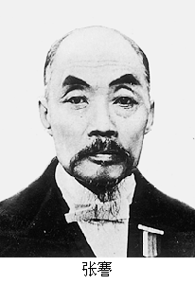
资料阅读
张謇 （1853-1926）江苏南通人，晚清状元 ，政治上属于立宪派。一战期间创办的南通大生纱厂等企业发展很快。但到20年代中期，张謇的企业就开始每况愈下。

Slide 7


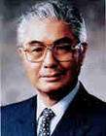
资料阅读
荣毅仁
荣智健
荣德生、荣宗敬兄弟
中信泰富集团董事长。“福布斯2005中国富豪榜”排在第一位
旧中国有名的“面粉大王”、“棉纱大王”
“红色资本家”。从上海市副市长到国家副主席。是建国后国内跻身世界知名企业家行列的第一人。

Slide 8
通过一战前后民族资本主义的发展
状况，得到什么认识？

Slide 9
考点2：民国初期和国民政府前十年民族工业的发展
4、国民政府前十年---较快发展（1927—1936年）
（1）原因：
①南京国民政府建立后，形式上统一了全国。（1928年张学良东北易帜）
②国民政府开展“国民经济建设运动”（改订新约运动、币制改革、成立四大银行(中央银行、中国银行、交通银行、中国农民银行）。
改订新约：1928年，国民政府为了缓和中国人民的反帝斗争，制造对外自主的形象，同时为了扩大税源，解决内战军费，围绕关税自主和废除领事裁判权的问题，发起要帝国主义支持的----新约运动，表面承认中国关税自主，但由于中国落后，不可能取得对等权益，至于领事裁判权迟迟不能签约

Slide 10
2）表现
工业部门增多，出现了新型工业部门；产品出口国外；国民生产总值增长
（3）影响：
一定程度上抵御了列强的经济侵略，
也为抗日战争胜利奠定了一定的物质基础

Slide 11
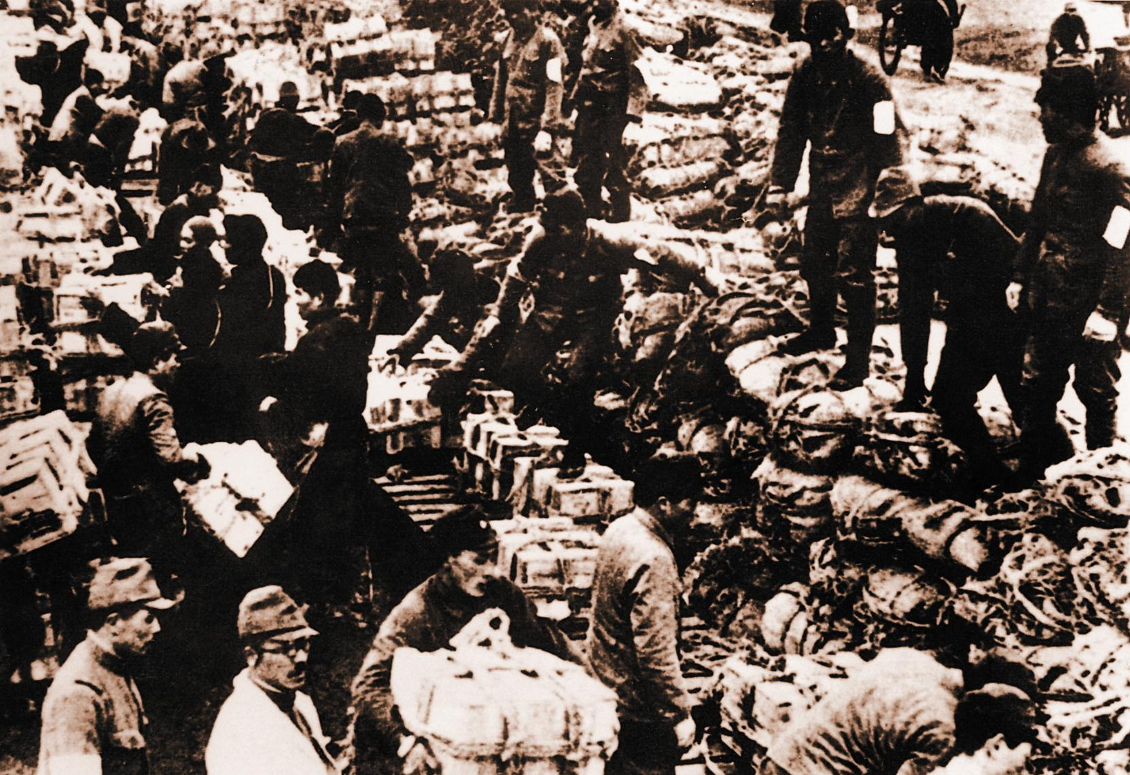
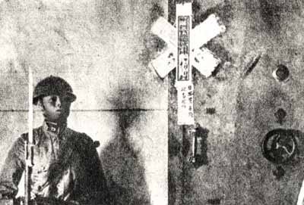
考点3：抗战时期和解放战争时期的民族工业
5、抗战时期---日益萎缩（1937—1945）
原因：
沦陷区：日本侵华战争的破坏和野蛮的经济掠夺
国统区：国民政府实行战时体制，官僚资本的挤压
日军占据中央银行大金库,门上贴着“日本军占领,犯者死无赦”字样

Slide 12
官僚资本主义
1927年以后，蒋介石、宋子文、孔祥熙、陈立夫四大家族，他们凭借国家政权，与外国帝国主义、本国封建主义密切结合，利用政治特权，，发行公债，征收苛捐杂税，进行商业投资，残酷掠夺广大劳动人民而形成。其实质是半殖民地半封建社会的国家垄断资本主义

Slide 13
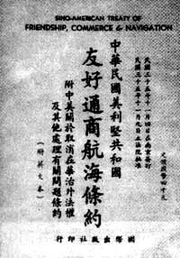
考点3：抗战时期和解放战争时期的民族工业
6、解放战争时期---陷入绝境（1946—1949）
原因：
①美国的经济侵略。
②官僚资本的挤压。
③苛捐杂税，通货膨胀

Slide 14
新的春天：1949-----1952年国民经济的恢复中，对资本主义工商业进行改造
最后归宿：1953-----1956年社会主义三大改造：公私合营、赎买政策-------资本主义私有制改造为社会主义公有制

Slide 15

合作探究
合作探究一：中国民族资本主义发展的特点有哪些？

Slide 16
阅读材料，概括民族资本主义企业有哪些特点？
材料一：华商在上海办了六家丝厂，资本总额120万，而同一时期，法国商人在上海开办的宝昌丝厂一家就有资本110万元，接近上海六家华商丝厂资本的总和。
资金少、规模小
材料二：发昌机器厂制造小火轮时虽然“俱用华人”，但是自身的技术力量还很薄弱，“发动机系英国制造”。到19世纪80年代，受外商企业的排挤，发昌机器厂日趋衰落。后来被英商在上海开办的耶松船厂吞并。
技术力量薄弱
材料三：洋商见我工商竞用新法，深中其忌，百计阻抑，勒价停市。上年（1866年）江浙、湖北等省，缫丝、纺织各厂，无不亏折，有歇业者，有抵押洋商者。
受外资企业的排挤，发展艰难；同时受着本国封建主义的压迫和阻碍。

Slide 17
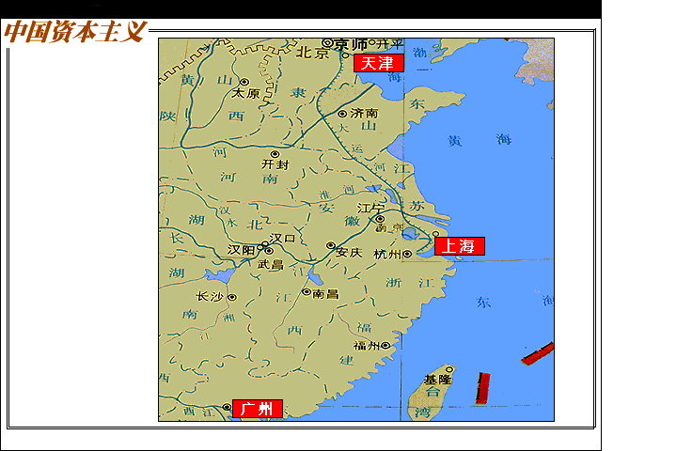

阅读材料，概括民族资本主义企业有哪些特点？
想一想
贻来牟机器磨坊
近代民族工业的结构和分布有什么特点？
工业结构不合理：以轻工业为主，重工业薄弱，没有形成独立完整的工业体系
地区分布不平衡：主要分布在沿海地区和通商口岸，内地很少
发昌机器厂
南海继昌隆缫丝厂

Slide 18
▲近代中国民族资本主义企业的特点
1、先天不足：资金少、规模小、技术力量薄弱；
2、后天畸形：
（1）产业结构不合理：以轻工业为主，重工业薄弱，没有形成独立完整的工业体系
（2）地区分布不平衡：主要分布在沿海地区和通商口岸，内地很少
3、从发展看：受封建主义、帝国主义和官僚资本主义的压迫，在夹缝中生存
资产阶级具有双重性：妥协性与革命性
根源：半殖民地半封建的社会环境

Slide 19
合作探究
小组合作探究二：影响近代中国民族资本主义发展的因素有哪些？

Slide 20
考点4：影响中国民族工业发展的主要因素
推动因素：
1、政府鼓励兴办实业
2、群众反帝爱国运动的推动
3、实业家们自强不息的爱国精神
4、自然经济的逐步解体
阻碍因素：
1、资金少、规模小、技术力量薄弱。（先天不足）
2、行业和地区分布失衡，民族工业未能形成独立完整的工业体系。（后天畸形）
3、近代中国政局长期动荡。（社会环境）
4、半殖民地半封建的社会环境。遭到三重压迫和束缚。 （主要因素）

Slide 21
合作探究
小组合作探究三：民族资本主义在中国近代历史发展进程中的地位和作用。

Slide 22
考点5：民族资本主义在中国近代历史发展进程中的地位和作用。
结合下列材料和所学知识，概述民族资本主义在中国近代历史进程中地位和作用。
【材料一】民族资本主义经济在国民经济中所占比重很小，始终没有成为中国社会经济的主导形式。1936年，资本主义现代工业产值只占工农业总产值的10.8%，1949年占工农业产值的17%。──其力量之弱可见一斑。
1、是一种新的经济成分，代表了先进的生产力。
２、在近代中国经济中所占比例很小
3、没有形成完整的工业体系，
在夹缝中生存，始终不占主导地位，难以独立发展

Slide 23
考点5：民族资本主义在中国近代历史发展进程中的地位和作用。
【材料二】英国驻华欧格纳公使曾直言不讳的说：“机器进口恐非西国之福也”。一位英国人也曾说过，中国多织一匹布，英国就会少销一匹布，因而“机器不宜进中国”。
—— 人民版必修二
一定程度上抵制了列强的经济侵略

Slide 24
考点5：民族资本主义在中国近代历史发展进程中的地位和作用。
民族资本主义经济发展时期
思想
【材料四】
马克思主义
民主科学
一战期间
三民主义
1895年后
维新思想
早期维新思想
19世纪60年代
1840年
为民主革命进程奠定了经济基础，促进了民主思想的传播
戊戌变法
政治
辛亥革命
新文化运动
五四运动

Slide 25
考点5：民族资本主义在中国近代历史发展进程中的地位和作用。
【材料五】在雇佣女工的场所，“男女相淆，已非风俗之正”。“各女工种种丑态，招摇过市，全不避人，廉耻扫地矣。”
——《论妇女做工宜设善章》，1888年4月1日《申报》
冲击了旧观念旧习俗

Slide 26
考点5：
民族资本主义在中国近代历史发展进程中的地位和作用。
地位：
作用：
①经济：促进了自然经济的瓦解和中国经济近代化，在一
定程度上抵制了列强的经济侵略。
②政治：促进资产阶级运动，为新民主主义革命奠定了基
础。
③思想：冲击了封建思想，促进了民主思想的传播。
④社会生活：冲击了旧观念旧习俗。

Slide 27
单元知识结构
自然经济逐步解体
外国资本主义经济
近代中国经济结构的变化与资本主义的曲折发展
经济结构的变化
洋务企业经济
民族资本主义经济
产生：19世纪六七十年代
初步发展：19世纪末
进一步发展（短暂春天）： 20C初
资本主义的曲折发展
较快发展
（1927-1936）
曲折发展：
1927-1949年
日益萎缩
（1937-1945）
陷入绝境
（1946-1949）

